Slide 1


SSAFY 8기 서울 A110
Notes:
같은 관심사를 가진 사용자들끼리 스터디를 만들어 공부하며 외로움을 해소하고, 스터디를 진행하며 동시에 강의를 듣고, 실시간으로 채팅하며 의견을 나누는 서비스. 쓰임은 그렇게 탄생했습니다.

Slide 2
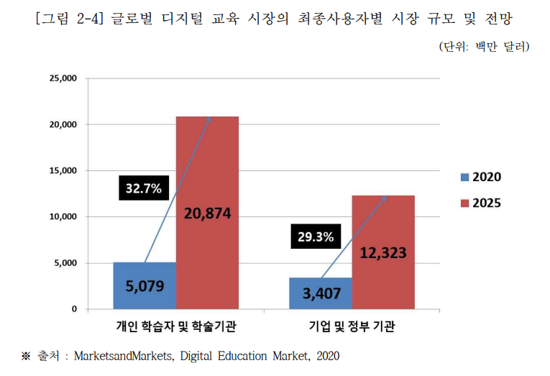
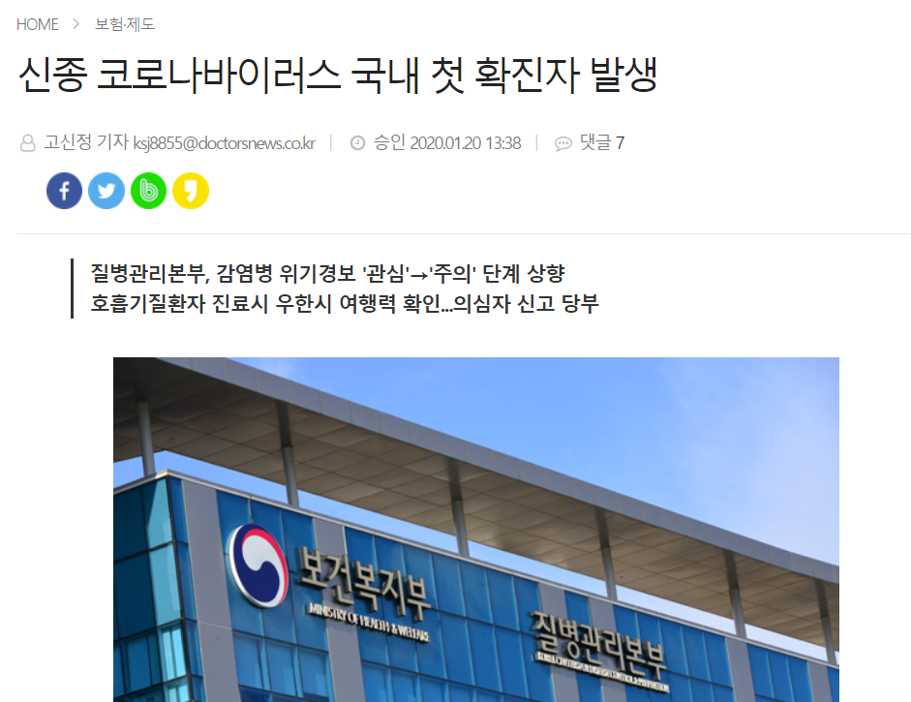
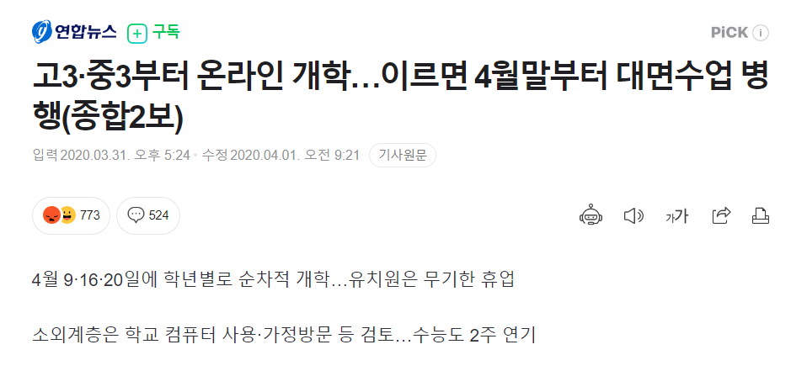
Notes:
2020년 1월 20일 국내 코로나19 확진자가 첫 출현하고 이후 코로나19가 크게 확산되면서, 강력한 방역조치의 차원에서 실시된 사회적 거리두기에 따라 재택근무, 원격수업이 늘어났습니다. 이에 따라 디지털 교육 시장, 즉 온라인 강의 플랫폼의 규모도 커지고 사용자 수도 크게 증가했습니다.

Slide 3







인터넷 강의 완강률 5-6%
Notes:
그러나…. 온라인 강의도 늘고, 플랫폼 사용자도 늘었지만, 인터넷 강의 완강률은 여전히 저조합니다. 스카이에듀는 2020년 3월 기준 신규 수강생 수가 전년 동기 대비 30%가량 증가했지만 수강생의 완강률은 오히려 하락 추세라고 밝혔는데요, 사실 곰곰히 생각해보면 저도 그렇고, 아마 여러분들도, 구매해놓고 완강 못한 강좌들, 무료 강좌라서 신청했는데 첫 두어강만 듣고 말거나 유명한 유튜브 강의를 듣는 중간에 다른 길로 새는 등 끝내지 못한 강좌들이 꽤 있을 것이라고 생각합니다.

Slide 4

혼자 공부하는 외로움 + 실시간 정보 공유 어려움
Notes:
왜 온라인 강의 완강률은 저조한 것일까요? 저희 팀에서 머리를 맞대고 의논해본 결과, 이는 오프라인 수업, 즉 학교 혹은 학원에서의 학습 경험과의 차이에서 비롯되었다는 결론에 이르렀습니다.
특히, 혼자서 공부하는 외로움이 크고, 실시간 정보 공유가 어렵기 때문이라는 공통된 의견이 나왔습니다.

Slide 5
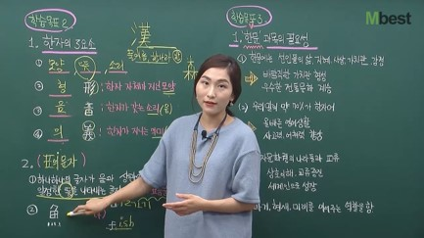
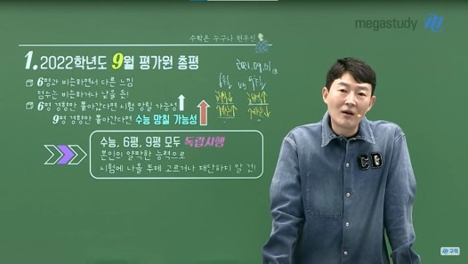


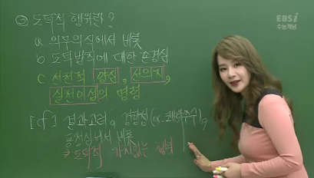
온라인 강의도 오프라인 강의와 비슷한 사용자 경험을 주고 싶어!
Notes:
그래서 저희는 온라인 강의 수강자들이 오프라인 강의와 비슷한 사용자 경험을 겪을 수 있는 서비스를 기획했습니다.

Slide 6
유튜브 기반 스터디 플랫폼
Notes:
같은 관심사를 가진 사용자들끼리 스터디를 만들어 공부하며 외로움을 해소하고, 스터디를 진행하며 동시에 강의를 듣고, 실시간으로 채팅하며 의견을 나누는 서비스. 쓰임은 그렇게 탄생했습니다.

Slide 7
UCC
Notes:
(동영상 on)

Slide 8
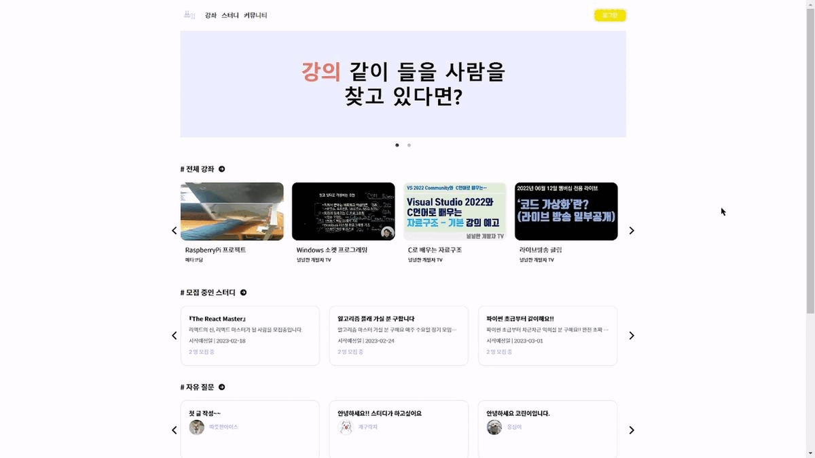
Notes:
영상을 통해 저희 서비스를 간략히 보여드렸는데요, 백문이 불여일견. 시연을 통해 저희 서비스를 만나보실까요?(시연)

Slide 9
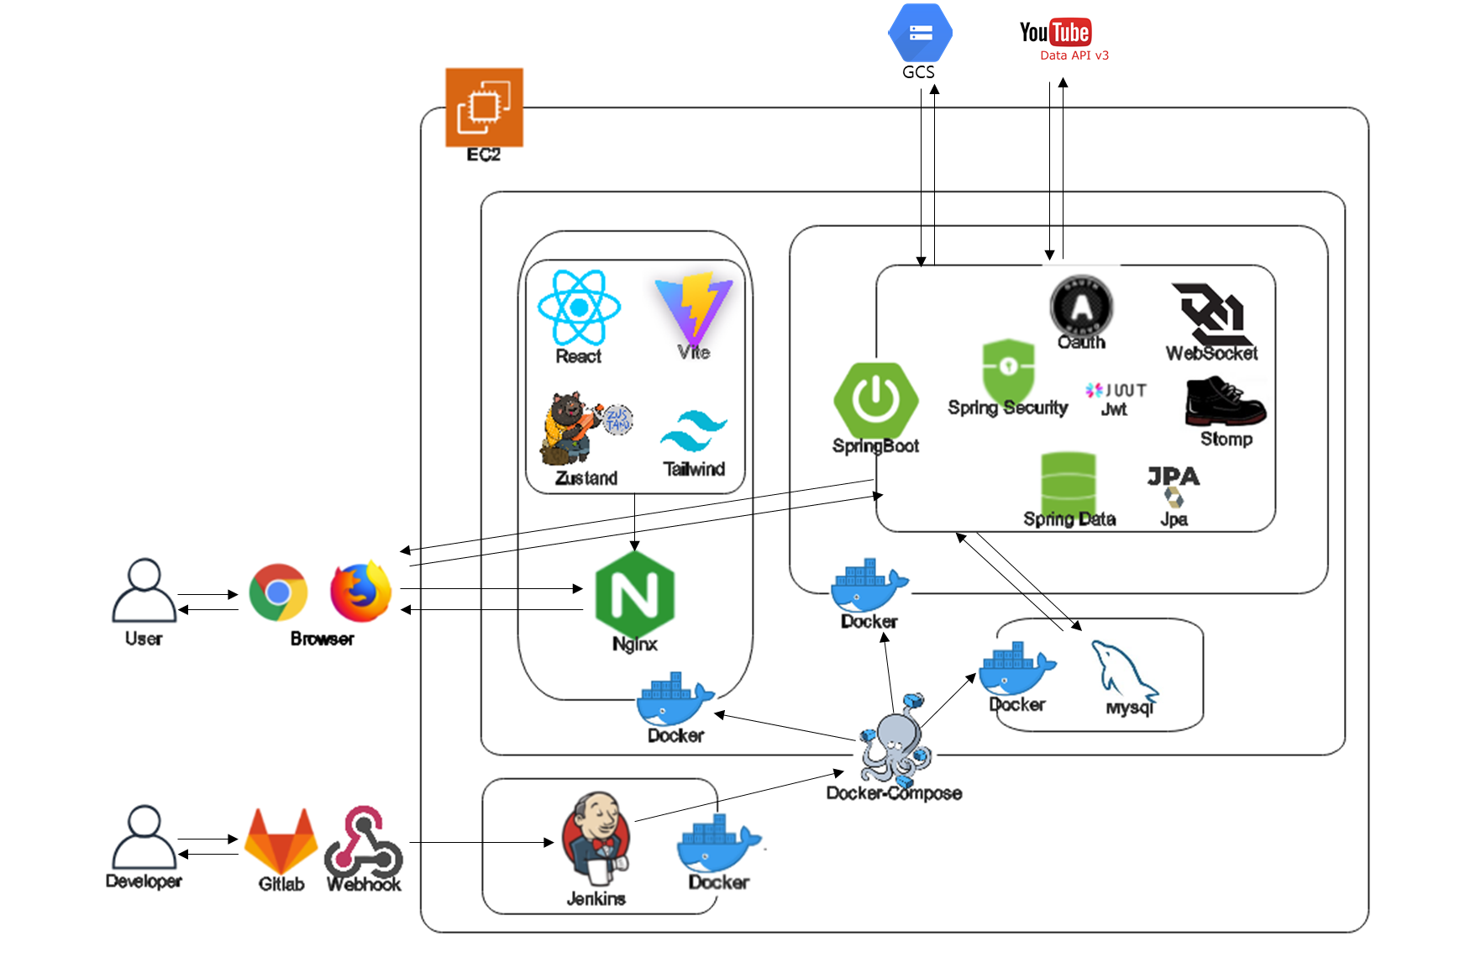
기술 스택
Notes:
서비스 시연은 여기까지입니다. 다음으로는 저희 프로젝트에서 활용한 기술 스택입니다. 프론트엔드에는 리액트를 기반으로 비트로 빠른 빌드, 주스탠드로 상태를 관리했으며 백엔드는 스프링부트, 스프링 JPA 기반으로 설계했고 카카오 소셜 로그인을 위해 Oauth를 활용했습니다. 데이터베이스로는 mysql을 사용했고, 구글 클라우드 스토리지에 이미지를 저장했고 유튜브 api를 활용해 다양한 강좌를 가져오고 동영상 플레이어를 활용했습니다.
그리고, 젠킨스와 도커를 활용해 자동배포 환경을 구축했습니다.

Slide 10




기능 구현 – YouTube 싱크 동기화
+
YoutubeAPI
WebSocket
클라이언트
서버
Notes:
쓰임만의 특별한 기능도 있는데요, 대표적으로 유튜브 싱크 동기화 방법을 소개해드리겠습니다. 쓰임은 실시간으로 유튜브 영상을 같이 보며 소통하는, 오프라인 강의와 비슷한 사용자 경험이 가장 중요했는데요, 이를 위해 유튜브 api와 웹소켓 통신을 사용했습니다.
웹소켓은 보통 실시간 채팅을 구현할 때 많이 사용하는데요, 서버와 클라이언트 간의 효율적인 양방향 통신을 실현할 수 있는 구조입니다. 웹소켓을 이용하면 하나의 HTTP 접속으로 서버와 클라이언트 간에 양방향 메시지를 자유롭게 주고받을 수 있게 됩니다

Slide 11


기능 구현 – YouTube 싱크 동기화
정지!
정지!
C
서버
A
B
Notes:
스터디원들끼리 정한 시간이 되면 강의 하나를 선택해 실시간 스터디를 시작합니다. 이를 통해 웹소켓이 열리게 됩니다.
열린 웹소켓, 즉 실시간 스터디에 다른 유저들이 참여하게되면 각자의 웹에서 유튜브 강의를 볼 수 있게 됩니다.
오프라인 강의처럼 모두가 강의를 동시에 시청하기 위해 저희는 사용자가 영상 조작하는 행동을 할 경우 해당 이벤트를 웹소켓을 통해 주고받게 했습니다.
이를 통해 한 사람이 강의를 멈추거나, 타임라인을 이동시키는 등의 행동을 하면 다른 사람들의 유튜브 타임라인에도 모두 반영이 됩니다.
이를통해 쓰임의 사용자는 마치 학교, 학원에서 다같이 오프라인 수업을 듣는 듯한 경험을 하면서 동시에 온라인 강의의 장점인 자유로운 강의 타임라인 이동을 모두 누릴 수 있게 했습니다.

Slide 12
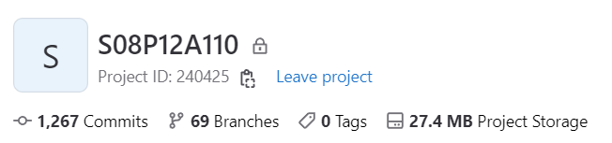
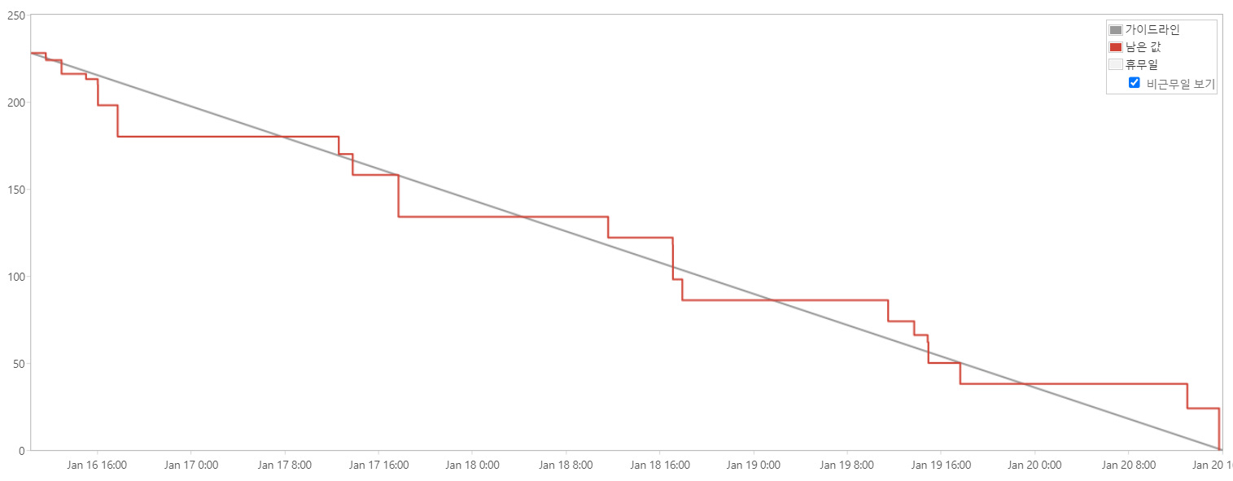
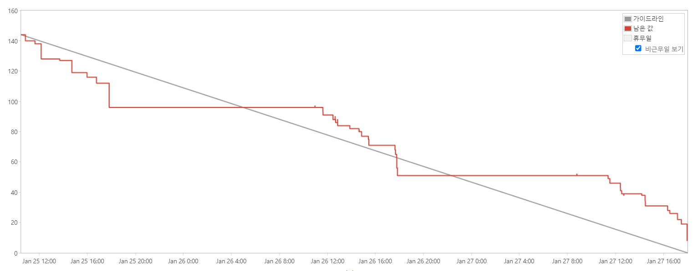
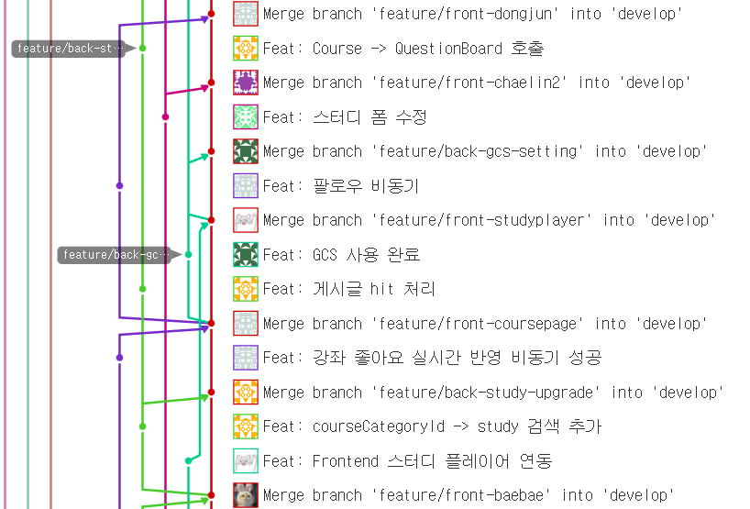
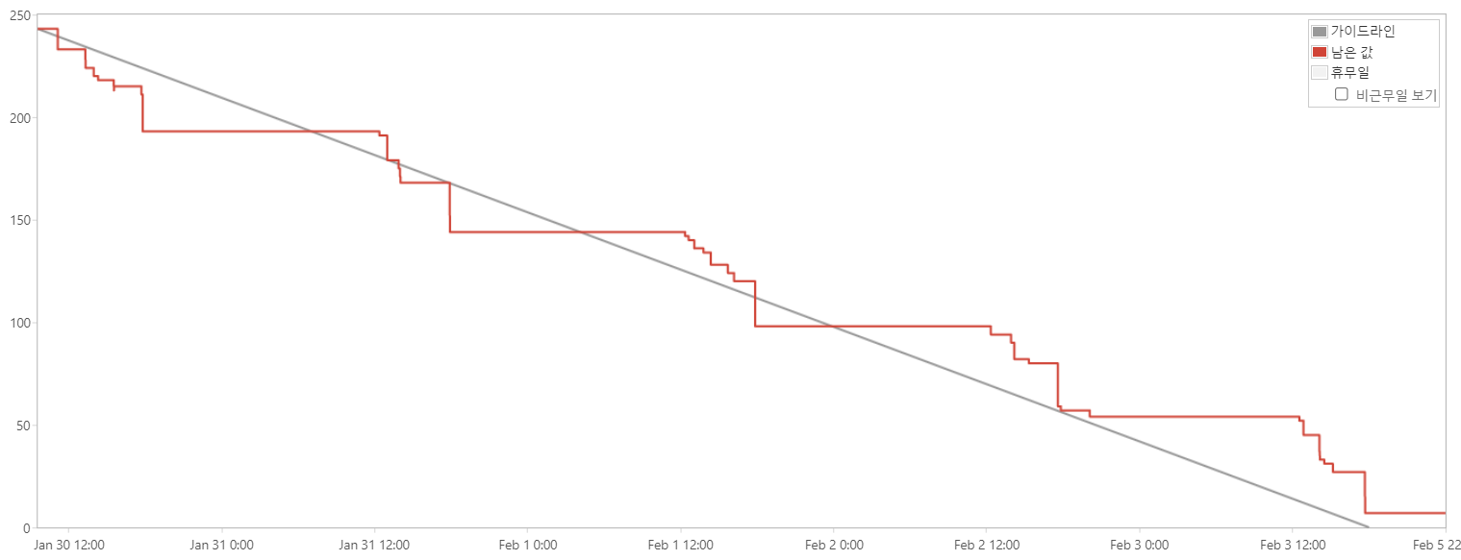
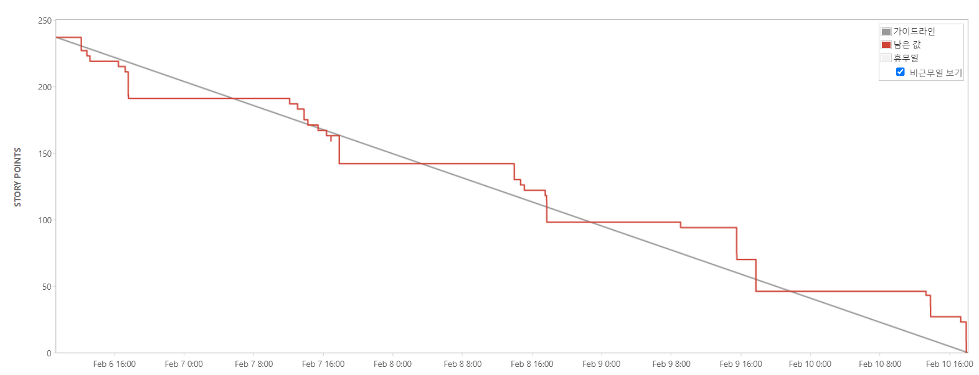


협업 과정
Notes:
또한 저희는 지라와 깃랩을 활발히 사용하며 협업했습니다. 매주 월요일 회의를 통해 할 일을 분담한 뒤 자신이 하는 일을 지라에 올려 각자 어떤 일을 하고 있는지 확인할 수 있도록 했습니다. 또한 깃 컨벤션과 깃 브랜치를 지키며 깃랩에서 협업을 이어갔습니다.

Slide 13
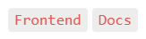
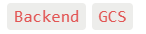
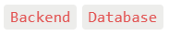
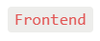
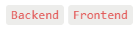
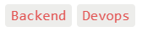
역할 배분
김동준
박서영
정준호
component 초기 구조 생성
초기 기본 디자인 형성
라우터 구조 정립
네브바, 플레이어, 커뮤니티 기능 구현
기본 커스텀훅 + 상태관리 기능 구현
사용자 경험 향상
회의록 작성
Repository 설계
Study 도메인 API 개발
GCS를 활용한 이미지 저장 구현
프레젠테이션 담당
Entity 설계
Course, Lecture, History 도메인 API 개발
History 기반 통계 데이터 추출
Youtube 강의 라벨링 자동화
DataLoader 개발
정채린
배서연
이태희
스터디 페이지 기능 총괄 및 구현
초기 로그인 및 추천 강좌 구현
메인페이지 구현
캐러샐, Markdown 적용
와이어프레임 총괄
서비스 디자인 총괄
로그인, 알림, 회원정보 기능 풀스택 개발
마이페이지 기능 개발
검색/정렬 기능 총괄 풀스택 개발
프레젠테이션 디자인 총괄
DTO 설계
User, Articles 도메인 API 개발
EC2 상 운영 환경 설계 및 컨테이너 구축
Jenkins 배포 자동화
Notes:
저희 팀은 효율적으로 프로젝트를 진행하기 위해 역할 배분을 하고 각자 맡은 바 최선을 다했습니다. 프로젝트 후반에 접어들고 나서 자신의 일을 마친 팀원은 적극적으로 다른 팀원을 도왔기 때문에 성공적으로 프로젝트를 마칠 수 있었습니다.

Slide 14

앞으로의 계획
실시간 온라인 스터디 플랫폼
Notes:
마지막으로 앞으로의 계획입니다. 현재는 유튜브에서 제공하는 코딩 강의만을 서비스로 제공하고 있지만, 더 나아가 인프런, 유데미, EBS 등의 다양한 온라인 강의 플랫폼과 제휴를 맺고, 코딩 외의 다양한 분야의 강의도 제공하는 것이 저희의 목표입니다. 같은 강의를 수강하는 사용자들이 편리하게 스터디를 만들고 즐겁게, 함께 공부할 수 있는 온라인 강의 플랫폼으로 성장해 오프라인 강의 경험을 사용자에게 제공할 것입니다. 더 나아가 유튜브 플레이어에 의존하지 않아도 사용자의 영상 싱크를 맞출 수 있도록 쓰임만의 동영상 플레이어 개발도 계획하고 있습니다.

Slide 15

“빨리 가려면 혼자 가고,
멀리 가려면 함께 가라.”
-아프리카 속담
Notes:
“빨리 가려면 혼자 가고, 멀리 가려면 함께 가라.” 쓰임에서 마음 맞는 스터디원과 함께 끝없이 나아갑시다. 스터디모임은 쓰임! 지금까지 10조 박서영이었습니다.

